Slide 1
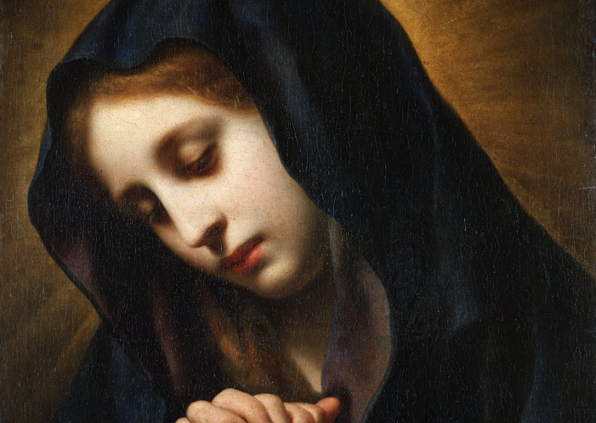
圣光中的慈悲
艺术史中的玛利亚
Notes:
祷告中的玛利亚 Carlo Dolci 1653。
开场问题：
• 当你想到圣母玛利亚时，你首先想到的是哪一个画面或形象
• 如果你要画或者让AI画一幅玛利亚的画像，你会如何表现她？她应该是什么样的？

Slide 2
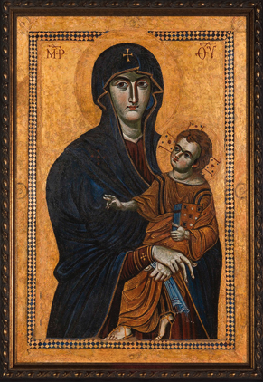
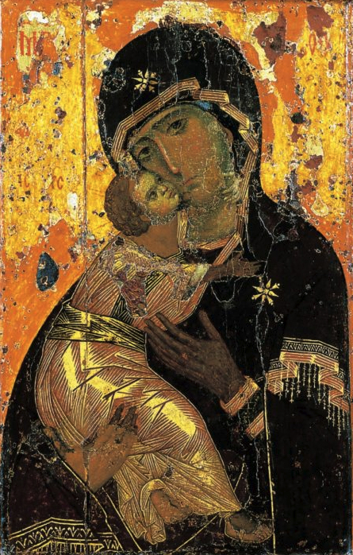
拜占庭艺术 上帝之母
罗马人民的救赎
5-6世纪 罗马圣母堂
弗拉基米尔圣母
12世纪 圣尼古拉教堂
Notes:
玛利亚在天主教、东正教、新教三大传统中的地位与神学内涵有显著差异。今天向大家介绍的玛利亚的画作全部来自天主教和东正教传统。这是有原因的。玛利亚在天主教和东正教传统中地位很高。被称为圣母，mother of God, 是所有圣徒中最尊贵的。而且他们认为玛利亚无原罪（受孕时就蒙神恩宠，不受原罪沾污），终生都是童贞女，死后被接升天，是圣徒的中保。门徒可以向圣母祈求，圣母不能直接赐福，但可以传达门徒的祷告。新教教会对玛利亚中保的身份，无原罪和升天的教义都是明确反对的，对终身童贞更多的是不接受，但不一定反对。玛利亚Mother of God的称号是在431年以弗所大公会议上确定的。争论焦点是耶稣的身份而不是玛利亚的身份。天主教并不认为玛利亚是神，或拥有神性，严格区分Veneration（敬礼）和Worship。但另一方面，普通信众很难分别敬礼和敬拜。他们跪在圣母像面前向她祈求时，这些细致精妙的神学理论完全不起作用。大多外邦宗教中都有一个主管生育的女神，Artemis,Isis. 在民间，玛利亚在一定程度上取代了这些女神，逐渐承担起人们对女性神圣力量的精神需求。这并非说教会有意融合异教，而是在人们的宗教心理中，对“母亲”形象的依恋和神圣化需求持续存在，而玛利亚成了这种需求的“基督教化”出口。
罗马人民救援之母：相传是路加所画，是画在木板上。现存于罗马的圣母堂。圣像画上曾装饰有王冠和珠宝，如今已经被移除。她姿态笔直、庄严，合拢的双手温柔地抱着圣子。耶稣的左手拿着拿着一本应该是福音书的书。他的右手举起做祝福的样子。早期圣母子像的典型表现手法，玛利亚形象高度神圣化，仪式化、镶金背景（象征天国）。ΜΡ ΘΥ 希腊文缩写，耶稣不像婴孩，像个被缩小的成人。是有意的，我们看见baby时的情感反应不是画家的期望。他要表现的是圣洁，是神性，而不是真实感。历代教皇经常在这幅画面前，为瘟疫结束，战争胜利而祷告。2020年3月27日，他在圣彼得广场为COVID疫情结束祈祷，并降福罗马和全世界，广场上安放着此圣像画。
弗拉基米尔圣母：相传是路加所画，应该是12世纪君士坦丁堡画家。俄国的国宝，莫斯科的护城符。帖木儿入侵俄国时被带到莫斯科。莫斯科大公对着这幅画整夜流泪祷告，第二天敌人就撤军了。我们今天听到这样的故事可能觉得这是遥远的国度，愚昧的年代的奇谈怪论，但这和圣经里记载的一些故事并没有很多不同，约书亚抬着约柜，以赛亚预言破敌，而那个时代的人们真心相信而期待奇迹。也许是我们太骄傲而关上了神迹的门。

Slide 3
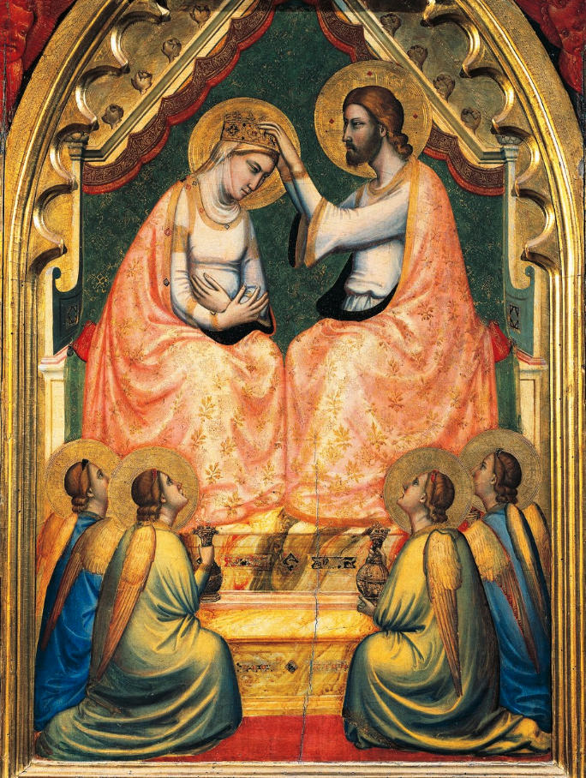
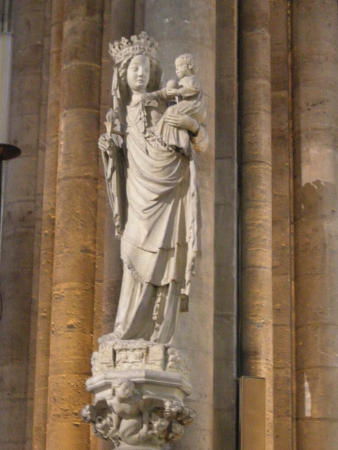
哥特式艺术
圣母加冕 乔托
巴黎圣母像
Notes:
圣母加冕像（Coronation of the Virgin）〉（1320，乔托）
人物的体积真实，拥有重量与质感，衣褶服饰服从身体结构，而非装饰性的线条。人物的安排与视角预示了线性透视的发展雏形。背景不再是拜占庭式的金色，圣母与基督温柔互动，表情亲切而非刻板，强化了人性的表现。乔托善用对比强烈的色块，使圣母成为视觉中心，耶稣亲自为圣母戴上王冠，手势温柔而充满敬意，打破了传统对“全能君王”刚硬形象的刻画。圣母作为“教会的象征”（Ecclesia），她的加冕暗示信徒最终也将与基督一同得荣耀。它用更“人性化”的手法表现神圣，用更“物质”的形式呈现超验，这种张力正是文艺复兴精神的种子。
巴黎圣母（Notre-Dame de Paris）〉（13世纪）
圣母的身体呈现轻柔的“S”形弯曲，典型的哥特式“优雅曲线”（gothic sway），姿态温婉、含蓄而高贵。圣母面庞细致柔和，带着微笑，透露出人性之美与内心宁静。服装的褶皱极为讲究，流畅自然，表现出衣料的柔软质感，远离了罗马式时期的僵硬对称。耶稣不再是庄重的“小大人”，而是一个活泼、自然的婴孩，手里玩耍一颗水果（通常解读为象征“新伊甸”的苹果），表现出母子间真实的互动与亲密情感。这一转变反映出13世纪晚期教会艺术从抽象的神学象征走向亲密的宗教体验，更符合普通信徒的情感与祷告需要。（圣母更亲切，可以接近）这尊雕像在火灾中奇迹般完好无损，被称为“Stabat Mater”（悲伤母亲）——不只是指她所承受的苦难，也象征着教会在灾难中的坚韧与希望。

Slide 4
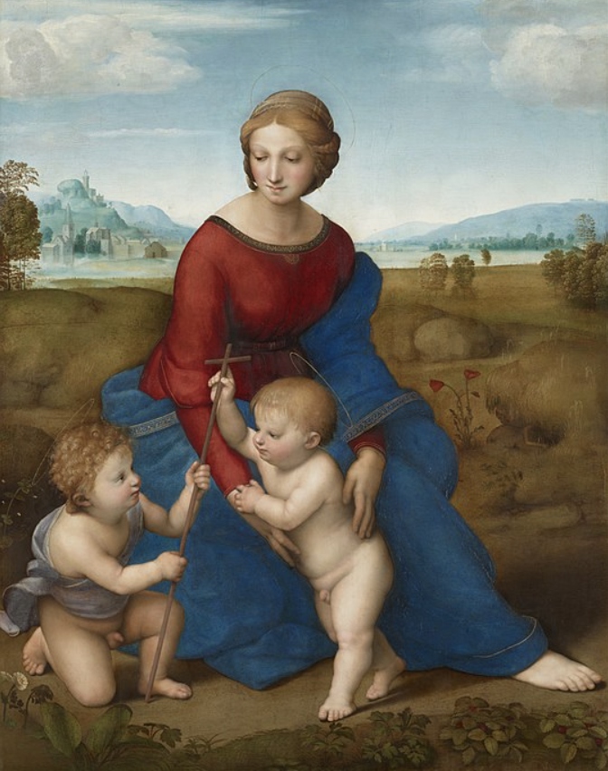
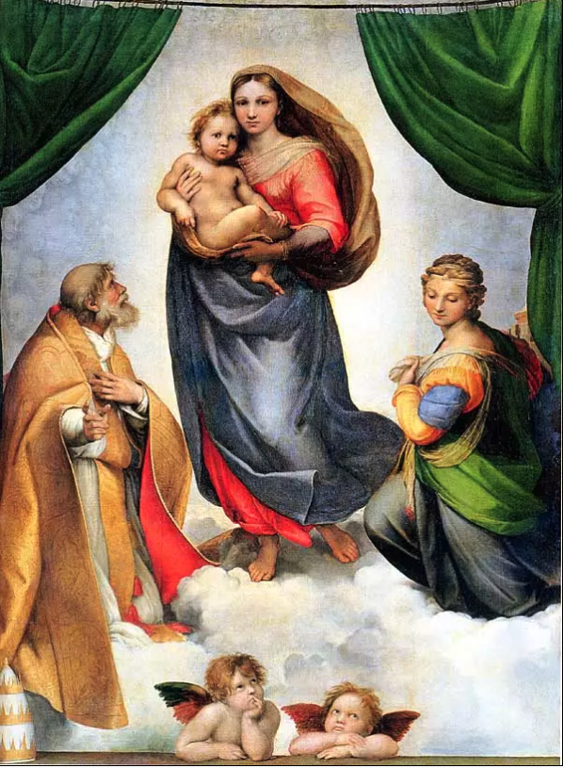
文艺复兴时期
草地上的圣母 1506 拉斐尔
西斯廷圣母 1512 拉斐尔
Notes:
草地上的圣母 Madonna del Prato（1506，拉斐尔）
画面描绘了圣母玛利亚坐在一片宁静的草地上，温柔地凝视着正在玩耍的圣婴耶稣与施洗约翰。圣母身穿红色长裙与蓝色披风，代表爱和纯洁。蓝色在文艺复兴以后是圣母的标配。红蓝两色对比鲜明但不刺眼。配色是很大的学问。圣母的眼睛看向施洗约翰，约翰谦卑的跪在地上，眼睛仰望着婴孩耶稣。耶稣身体前倾抓住十字架。三人构成一个稳定的等边三角形构图，这是拉斐尔常用的构图方式，象征神圣的和谐、平衡与宁静。背景有蓝天白云，远山近水，地平线在圣母肩膀后划过，突出了圣母的头像。
相较于中世纪神秘而高高在上的圣母，拉斐尔笔下的玛利亚更像一位富有人情味的温柔母亲。圣母的凝视中也带着淡淡的忧愁，这是文艺复兴时期圣母像常有的主题——她作为母亲，知道自己孩子未来的命运。
这幅画创作于拉斐尔初到佛罗伦萨时期，当时他受到了达芬奇与米开朗基罗的影响。但他的风格比二人更加温润、平衡、和谐。文艺复兴三杰和后来北方巴洛克三巨匠有一些奇妙的对应。达芬奇和鲁本斯惊才绝艳，领袖群伦；米开朗琪罗和伦勃朗经历坎坷，但都想要扼住命运的咽喉，而拉斐尔和维米尔相似。最年轻，技法最娴熟，精神上更内敛，更平和。这也许不是巧合，就像我们的生活，有过灿烂芳华，也经过痛苦挣扎，最后与创造我们的主达成和解。这幅画既是拉斐尔技巧的完美体现，也展示了文艺复兴的核心精神：神是可亲近的，人是有尊严的，自然是美好的，世界是能理解的。
〈西斯廷圣母（Sistine Madonna）〉（1512，拉斐尔）
《西斯廷圣母》采用了极具戏剧性的构图，没有山水草地这样的背景，人物仿佛站在一个天国的“舞台”上。圣母怀抱着圣婴，从天堂的帷幕后走向人间，两旁分别站立着圣西斯笃与圣巴巴拉，他们是三世纪时的两位殉道者。两位小天使则位于画面下方。这大概是艺术史上最出名的两个天使像，他们带着好奇、略显无聊的表情，增添了几分生活化与幽默的情趣。我们在无数明信片上见过他们。圣母看容貌像是teenager少女，但在绝美的面容间是凝重而忧郁的神情，暗示她预知孩子未来的受难。耶稣很chubby，但他同样眼神深邃，似乎洞悉一切，彰显他的神性与使命。乍一看，背景似乎只是普通的云层，但仔细观察就能发现，云层中隐藏着无数天使的脸孔。拉斐尔早期作品经常以精细的衣物褶皱突出人物的立体感，用衣服上的光影与质感变化表现了他对于空间和形体的高超把握，但这时，拉斐尔的风格更趋成熟与内敛。他不再需要通过复杂的褶皱去表现自己的绘画技巧，圣母衣服上的褶皱少而流畅，表现形式更加平滑、优雅，他要刻画的是圣母温柔、肃穆的内在情感。这是他在艺术上洗尽铅华，返朴归真的更高层次的追求
这幅画是文艺复兴时期圣母像登峰造极之作。不可能画的更好了。要想超越，就必须另辟蹊径。

Slide 5
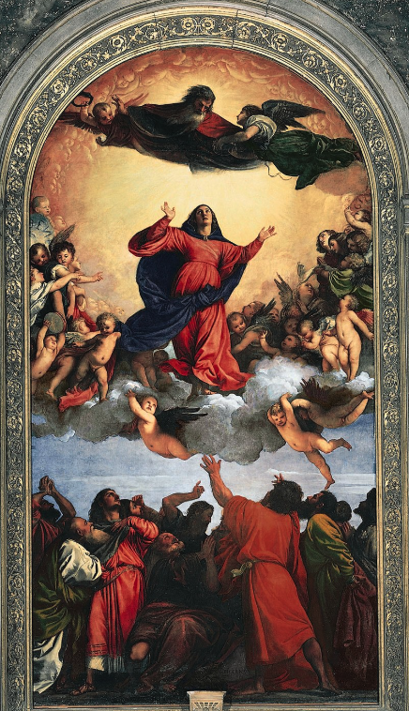
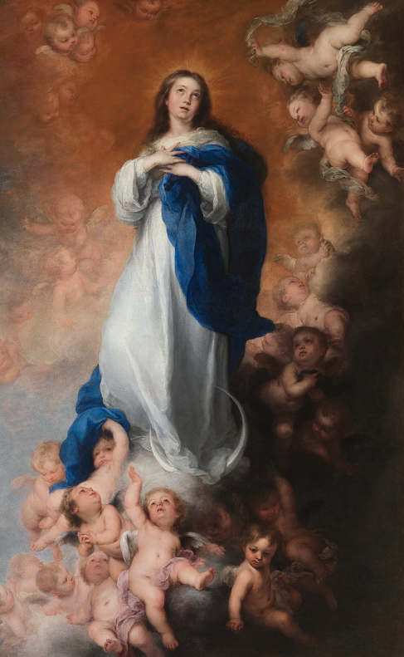
巴罗克和 洛可可时期
圣母升天 1518 提香
无玷始胎 1678 穆里罗
Notes:
圣母升天 提香 1518
完成于马丁路德改教的前一年，也正处于文艺复兴与巴洛克艺术之间的转折点。提香以强烈的动感将画面划分为三个清晰的层次：下层：门徒伸出手臂仰望天空，情绪激昂，姿势充满动感。中层：圣母在天使簇拥下被云层托起，面容虔诚、双手上扬，极具上升的张力。上层：上帝在云端俯视，迎接圣母升天，构图赋予圣母升天强烈的神圣与庄严感。提香用色大胆，用大块的暖色和冷色形成强烈对比，色彩饱和度高，丰富的光影变化，尤其是云层与圣母衣袍的光泽，营造出炫目的视觉效果，打破了达芬奇拉斐尔相对理性克制的色调传统。画中人物神态夸张，情绪浓烈，圣母面容不再是内敛含蓄，而是充满感情的表达、肢体语言开放，富有戏剧性。刚展出时，教会人士曾批评画作过于激烈和“戏剧化”，担心情感表现过于强烈，不够虔诚庄重。西班牙国王的使节在揭幕式上看见方济各会教士一脸惊讶犹疑，于是小声说，要不你们把它卖给我？提香大胆突破传统的构图与色彩表现，开启了巴洛克绘画对戏剧性、运动感与情绪表达的追求。
〈无玷dian始胎（The Immaculate Conception）〉（1678，穆里罗）
17世纪西班牙宗教气氛浓厚。圣母无原罪受孕（无玷始胎）的教义获得很多教众的支持，玛利亚本人从受孕的第一刻起，就因着基督未来的功绩，获得了天主特别的恩宠，使她没有原罪的污点，也不受原罪影响。圣经里无这样的说法。早期教会就称玛利亚为第二位夏娃，意即她以顺服弥补了夏娃的堕落，间接蕴含玛利亚的特殊纯洁性。11世纪起教会对玛利亚是否有原罪开始争论，16世纪这个教义开始广泛传播，到17世纪的西班牙达到顶峰。1830年相传圣母两次向巴黎圣嘉禄女修会的修女Catherine显现，第二次更命她铸造“圣母圣牌”，上书玛利亚，无玷始胎者，请为投奔于你的人祈祷。修女向其神师传达圣母的信息。教会经过审慎审查后，同意铸造和发行这种圣牌。1854年才有教皇确认为教义信条。许多信徒宣称在佩戴圣牌后经历奇迹般的治愈、保护、信仰转化，因此被称为“奇迹圣牌” 强化了“无玷始胎”教义在普通信众心中的接受程度。
穆里罗笔下的圣母少女般年轻而纯洁，姿态柔美细腻，面容清新甜美，神情温柔内敛。总之就是完美美少女形象。画作色彩柔和，以蓝色与白色为主，象征圣母的纯洁无瑕。背景云雾柔和飘渺，整体明亮柔和的光线烘托圣母形象的神圣与洁净感。圣母身体微微旋转，衣袍随风轻盈飘动，传达出一种上升的动态。圣母脚下有一湾新月，启示录12:1 天上出现了一个大异象，有一个妇人，身披太阳，脚踏月亮，头戴十二颗星的冠冕。这个妇人既象征教会，也象征圣母玛利亚本人。
穆里罗成功捕捉了人们内心深处对纯洁、谦卑与柔美的情感寄托。穆里罗的圣母形象广泛传播，几乎成为西班牙宗教美术的标准样本，确立了后世“无玷圣母”形象的经典模式。开启了洛可可绘画细腻柔和的风格。

Slide 6
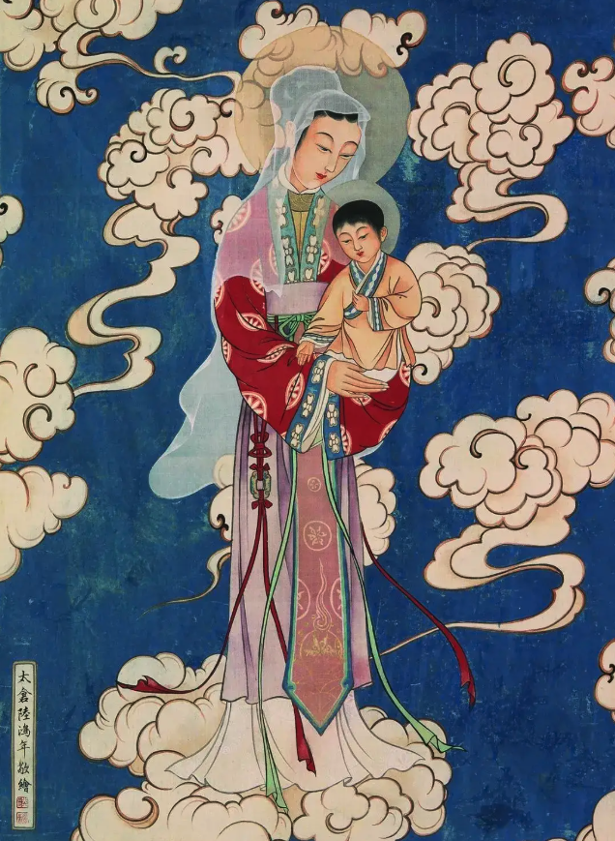
普世的玛利亚
瓜达卢佩圣母
圣母子图 陆鸿年
Notes:
〈瓜达卢佩圣母（Our Lady of Guadalupe）〉（16世纪）
1531年12月12日，据传圣母玛利亚在墨西哥特佩亚克（Tepeyac）显现于土著农民胡安·迭戈（Juan Diego）面前，并在他的斗篷（tilma）上留下了自己的形象。 这幅图像展现了圣母以美洲土著女性的特征出现，身着象征性的服饰，融合了土著文化的元素。 如今，这件斗篷被珍藏于墨西哥城的瓜达卢佩圣母大教堂。 圣母的肤色较深，容貌显然更接近于墨西哥土著女性，而非传统欧洲圣母的白皙形象。她的斗篷上布满金色的星星，这在土著文化中象征宇宙的神圣秩序， 圣母系着一条黑色的腰带，在阿兹特克文化中，女性在怀孕时会佩戴此类腰带，表明圣母以孕妇的形象显现，暗示她即将诞下基督，宣告新生命、新时代的到来。圣母站在新月之上，在阿兹特克文化中，新月象征黑暗与邪恶力量的失败。因此，圣母踩在月亮之上，意味着她战胜了当地原有宗教中被认为具有威胁性的力量，带来了新希望。圣母身后的金色太阳光芒，使她看起来宛如被太阳包围。在阿兹特克文化里，太阳是最高神祇之一的象征。圣母出现在太阳前方，代表她高于旧神，彰显她的至尊地位。
这些土著文化的符号与象征，使瓜达卢佩圣母深深融入墨西哥土著的宗教世界观与精神世界，也使她成为墨西哥乃至整个美洲民族认同的重要精神象征。
圣母子图 陆鸿年
在20世纪30-40年代，有一批中国基督徒画家曾在北京公教大学（“辅仁大学”，创立于1925年）从事美术活动。这些年轻画家用中国风来表达基督信仰，他们被称为“北京公教画派”。拉斐尔的圣母是一头金发，真正的玛利亚也许更像中国人。他回顾童年时说：“我们的欧洲友人有时候寄给我们一些贺卡，我看到一些与基督宗教有关的画作，其中我特别注意到一幅这样的画：耶稣祝福孩子。当时我就问母亲：‘为什么图中没有中国孩子？’妈妈说：‘耶稣爱所有的人，包括中国人，但这幅画是欧洲人画的，因此这个艺术家只画欧洲人的脸。’那时我就说：‘我将来要画新的画，在我的画上，耶稣会祝福中国的孩子’。”陆鸿年在1950年受洗加入天主教，圣名“若望”。
圣母玛利亚在艺术史中经历了从神圣威严到人性温柔的演变。每个时代的艺术都在回应当时的信仰需求和文化背景。
拜占庭时期典型形象为上帝之母 → 威严、庄重、端坐宝座、面无表情。3-4世纪的教义争论围绕着基督是否具有完整人性与神性。431年以弗所公会议确立玛利亚为“上帝之母”，因此她的形象需要体现基督的神性 → 圣母也被描绘得庄严神圣、不可侵犯。艺术的功能是礼仪性 → 增强信徒对神圣权威的敬畏感，而非私人情感的表达。
中世纪哥特时期，圣母多呈现为天国之后，天使环绕、圣徒陪伴、加冕场景。因为教会权威与王权紧密结合。玛利亚成为“天国”中的母亲” → 对应地上的封建秩序。同时，圣母开始出现人性化微笑，被塑造成信徒灵魂的代祷者与保护者，回应中世纪人对中保、安慰的需求。
文艺复兴时期，人文主义兴起 → 强调人的尊严、情感、个体经验，圣母的形象回归人性与母爱，场景多为圣母与圣婴亲密互动。背景不再是抽象金色，而是自然风景。玛利亚容貌亲切、美丽、充满人性特征。教会艺术功能转变 → 从礼仪性图像，转向为私人敬虔与家庭祭坛服务。
反宗教改革和巴洛克时期，由于新教否定对圣母的崇拜与中保地位，天主教通过艺术夸张玛利亚的荣耀和超凡，作为反宗教改革运动的一部分。艺术成为教会宣传的有力工具，通过视觉震撼与情感煽动，引导信徒回归教会。这个时期的作品，剧烈光影对比、富有动感的姿态、戏剧性场面。

Slide 7
谦卑与顺服
Notes:
抛开宗派教义上的争论，回到圣经叙事与人物特质，其实从千年圣母艺术传统中，任何基督徒——无论新教、天主教、东正教——都可以从玛利亚的形象里体会并学习到几个重要的属灵美德。
谦卑与顺服：很多艺术作品，都会刻意描绘玛利亚的低头、沉静、柔和的神态。这源于《路加福音1:38》：“我是主的使女，情愿照你的话成就在我身上。”玛利亚的顺服不是被动，而是一种自由且有意识的回应，这在许多画面中的眼神、姿态体现得淋漓尽致。萨索费拉托《沉思中的圣母》，没有圣婴、没有天使，也没有宏大的背景，也没有任何装饰或权力的象征，一切荣耀都内敛在她的祷告当中。

Slide 8
温柔和怜悯
Notes:
温柔与怜悯：在哥特与文艺复兴时期的圣母子画像中，玛利亚被塑造成母性的象征 —— 表现一种无条件的接纳、耐心与关怀。在这幅拉斐尔的椅中圣母中，玛利亚低头微笑，目光温柔而带有保护性地环抱着圣婴，她的脸几乎贴着耶稣，形成一个柔和而紧密的亲子圆圈，给人极强的安全感与慈爱氛围。

Slide 9
忠贞与坚忍
Notes:
忠贞与坚忍：在许多艺术作品中，玛利亚被描绘为抱着受难而死的耶稣，眼中没有哀嚎与崩溃，而是深刻的悲悯与持守。 艺术家试图传达她在苦难中不放弃、不抱怨，安静地承受

Slide 10
为众人代求
Notes:
为众人代求：圣母的另一个形象是为世人代祷、承担他人痛苦、作为众人慈悲的母亲。提香《为人类代求的圣母》。玛利亚站在画面正中央，展开她巨大的斗篷，保护着站在她脚下的群体 —— 教会领袖、穷人、病人、孤儿等不同阶层的人们。她与受苦的人站在一起，不在天上俯视，而是将他们拥入自己的衣袍之下。

Slide 11
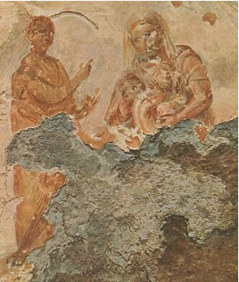
普里西拉墓穴壁画
现存最早的圣母画像
100-150 AD
Notes:
普里西拉墓穴 100-150 AD，现存最早的圣母画像

Slide 12
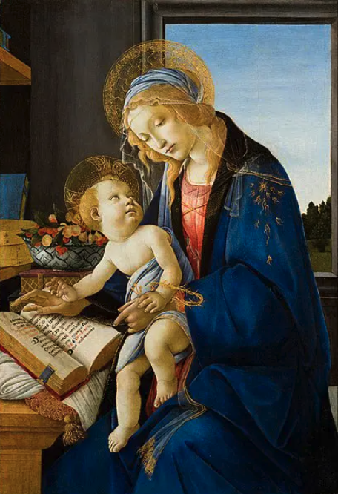
Notes:
Madonna of the Book – Sandro Botticelli

Slide 13
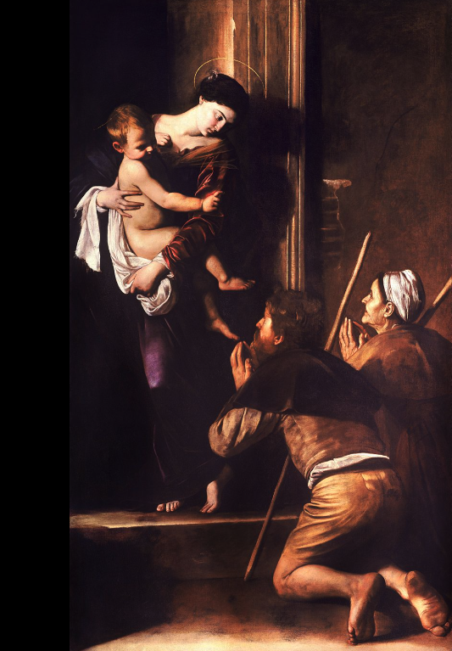
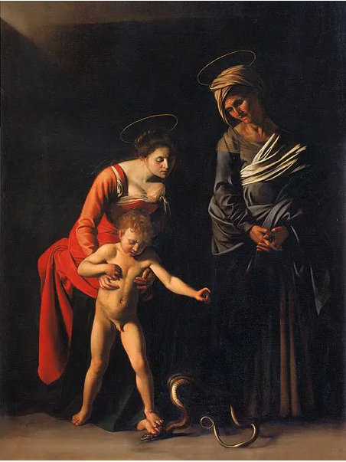
Notes:
洛雷托圣母: 赤脚的圣母 抱着赤裸的孩子站在门口，面前跪着两个朝圣的农民。普通人遇到神与圣，后者看起来也像普通人
Madonna and Child with St. Anne – Caravaggio

Slide 14
